Slide 1
Les fonctions
8

Slide 2
Sommaire
Définition
Syntaxe
Valeur par défaut d’un paramètre
Renvoie d’un résultat
Valeurs globales et valeurs locales
Conventions

Slide 3
Définition
Une fonction est un ensemble d’instructions regroupées sous un nom, puis appelée dans le corps du programme par son nom
On doit définir une fonction à chaque fois :
qu’un bloc d’instructions est utilisé plusieurs fois dans le code
pour découper un problème en sous problèmes
qu’on veut réutiliser un bloc d’instruction
Les fonctions peuvent être regroupées en module (exemple : Random)
Exemple de fonctions existantes : print(), input(), len(),range()…

Slide 4
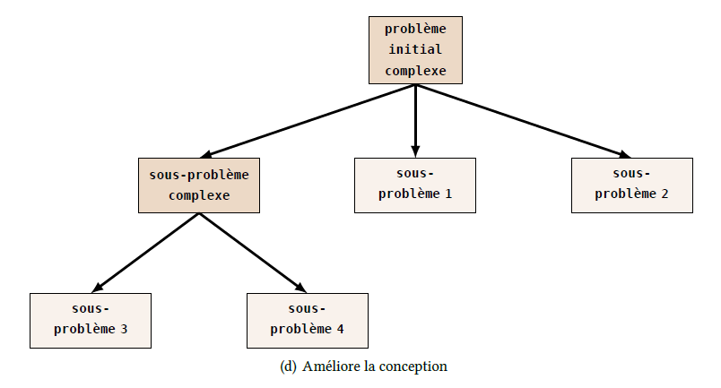

Slide 5
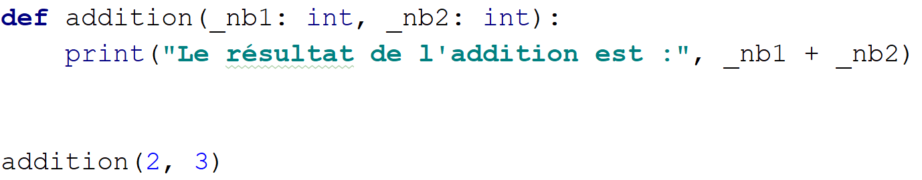
Syntaxe (sans return)
Déclaration
def nom_de_la_fonction(_paramètre_1: type, _paramètre_2 : type):
bloc d’instructions
Appel
nom_de_la_fonction(valeur1, valeur2)
Exemple :

Slide 6
Exemple
def addition(_nbr1: int, _nbr2: int): total: int = 0 total = _nbr1 + _nbr2 print("Le résultat de l'addition est :", total) #Programme principal valeur1: int = 2 valeur2: int = 3 addition(valeur1, valeur2)

Slide 7


Exercice 20
Créer un programme qui compare 2 valeurs et qui indique quelle est la plus petite des 2.
Le programme principal demandera les 2 nombres à l’utilisateur.
La fonction déterminera quelle est la valeur la plus petite et l’affichera à l’écran. Si les 2 valeurs sont égales, elle l’indiquera aussi.

Slide 8
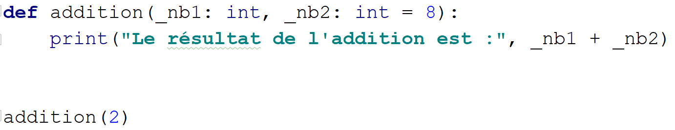
Valeur par défaut d’un paramètre
Un paramètre ayant une valeur par défaut peut être omis
Définition : def ma_fonction(_param1: type, _param2 : type = valeur):
Appel : ma_fonction(valeur1)
Exemple de fonction existante : round( )
Exemple

Slide 9
Exemple
def addition(_nbr1: int, _nbr2: int = 8): total: int = 0 total = _nbr1 + _nbr2 print("Le résultat de l'addition est :", total) #Programme principal valeur1: int = 2 addition(valeur1)

Slide 10
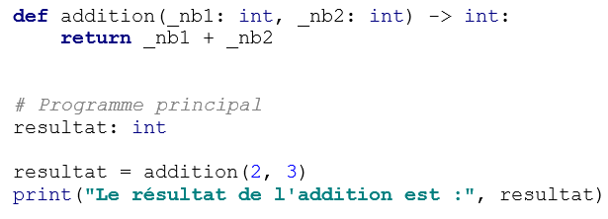
Renvoie d’un résultat
Une fonction peut renvoyer un résultat
Définition : def ma_fonction(_param1: type) -> type:
bloc d’instruction
return résultat
Appel : variable = ma_fonction(valeur1)
Exemple de fonction existante : len( )
Exemple

Slide 11
Exemple
def addition(_nbr1: int, _nbr2: int)-> int: total: int = 0 total = _nbr1 + _nbr2 return total #Programme principal valeur1: int = 2 valeur2: int = 3 print("Le résultat de l'addition est :", addition(valeur1, valeur2))

Slide 12
Exercice 21
Dans un nouveau fichier :
Créer un programme qui compare 2 valeurs et qui indique quelle est la plus petite des 2.
Le programme principal demandera les 2 nombres à l’utilisateur et affichera à l’écran la plus petite des 2 valeurs
La fonction déterminera quelle est la valeur la plus petite.
L’égalité des 2 nombres n’est pas traitée

Slide 13
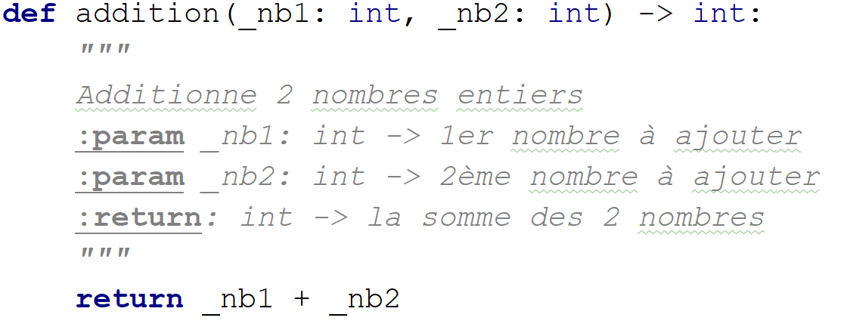
Documentation du code de la fonction (docstring)
Il s’agit d’un commentaire permettant de décrire de façon détaillée une fonction
Débute et fini par """
Indique :
A quoi sert la fonction
Quels sont les paramètres, quel est leur type et à quoi ils servent
Quelle est la valeur retournée, quel est son type et à quoi elle sert
Exemple :

Slide 14
Conventions (PEP 8 et PEP 484)
Nommage d’une fonction
En minuscule avec des « _ »
Nommage des paramètres
Commence par un « _ »
En minuscule avec des « _ »
Espaces
Après le def , après le « : », autour de « -> »
Pas d’espaces
Autour des parenthèses
Indenter le bloc d’instruction
Sauter 2 lignes entre une fonction et le reste du programme
Déclarer les variables et les constants du programme après les fonctions

Slide 15
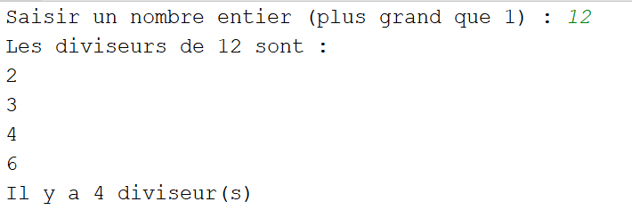
Exexcice 22
Reprendre l’exercice 19 et découpez –le en fonctions (ne pas oublier la docstring)
Vous devez créer un programme qui demande à l'utilisateur un entier supérieur à 1 et qui affiche, s’il y en a, tous ses diviseurs ainsi que le nombre total de diviseurs. S'il n'y en a pas, il indique que le nombre est premier.
Attention, si l’utilisateur ne respecte pas les consignes, vous devez lui afficher un message et lui redemander un nombre jusqu’à ce que ce soit bon.
Exemple :

